Slide 1

Gestire l’account
Use Cases for Project

Slide 2

Informazioni generali
ID | 004
Titolo | Gestire l’account
Versione | 1.0
Autore
Data ultima revisione
Autore ultima revisione
Riferimenti e documenti collegati | UseCase.mdj
Note

Slide 3

Attivazione
Trigger | L’utente preme il pulsante per entrare nella gestione dell’account
Frequenza di utilizzo | Medio-bassa
Benefici organizzativi | L’utente può modificare i dati
Attore principale | Utente
Attori secondari
Pre condizioni | L’utente deve aver effettuato il login
Post condizioni | L’utente può aver modificato i dati

Slide 4
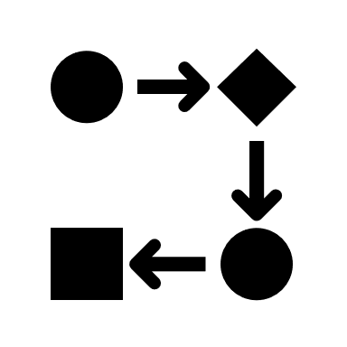
Svolgimento
Flusso principale | L’utente schiaccia il pulsante per accedere alla gestione profilo Si apre la gestione profilo L’utente può modificare le voci del profilo (username, email, password) L’utente conferma la modifica Il sistema verifica i dati Il database si aggiorna
Flusso Alternativo 1 | L’utente esce senza confermare Nessun dato viene modificato Ritorno alla homepage
Flusso eccezionale 1 | I nuovi dati non sono validi Viene mostrato un messaggio di errore Ritorno al punto 3

